Slide 1
Comportamiento de productor: las curvas de coste y el principio del máximo beneficio
Introducción a la Economía. UCM.

Slide 2
Definiciones
1. Coste Variable (CV): Es el coste de los recursos que se pueden ajustar en el corto plazo si el productor tuviese que producir una mayor cantidad.
2. Coste Fijo(CF): Es el coste de los recursos que no pueden ajustarse en el corto plazo (e.g. edificios, tierra, algunas máquinas, fábrica…).
3. Coste Total (CT): Es la suma de los costes variables y los costes fijos. CT=CV+CF

Slide 3
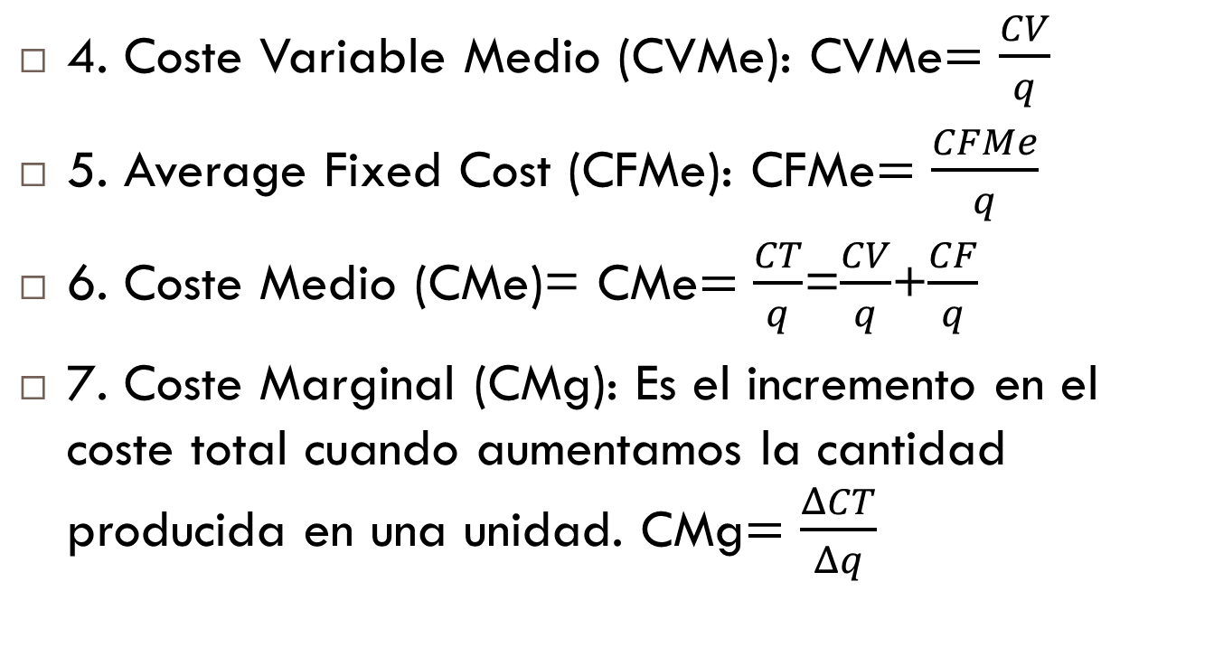
Definiciones
4. Coste Variable Medio (CVMe): CVMe$=\frac{CV}{q}$
5. Average Fixed Cost (CFMe): CFMe$=\frac{CFMe}{q}$
6. Coste Medio (CMe)= CMe$=\frac{CT}{q}$=$\frac{CV}{q}$+$\frac{CF}{q}$
7. Coste Marginal (CMg): Es el incremento en el coste total cuando aumentamos la cantidad producida en una unidad. CMg$=\frac{ΔCT}{Δq}$

Slide 4
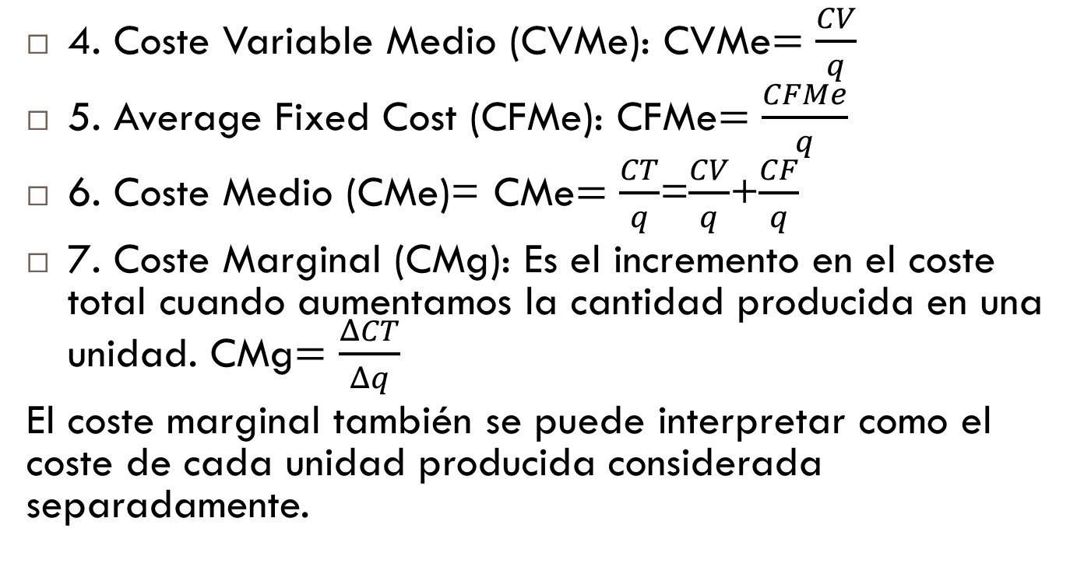
Definiciones
4. Coste Variable Medio (CVMe): CVMe$=\frac{CV}{q}$
5. Average Fixed Cost (CFMe): CFMe$=\frac{CFMe}{q}$
6. Coste Medio (CMe)= CMe$=\frac{CT}{q}$=$\frac{CV}{q}$+$\frac{CF}{q}$
7. Coste Marginal (CMg): Es el incremento en el coste total cuando aumentamos la cantidad producida en una unidad. CMg$=\frac{ΔCT}{Δq}$
El coste marginal también se puede interpretar como el coste de cada unidad producida considerada separadamente.

Slide 5
Representación gráfica
De las siete definiciones de coste, normalmente nos quedaremos con tres de ellas para la representación gráfica:
Coste Marginal
Coste Medio
Coste Variable Medio (no lo necesitamos siempre)

Slide 6
Representación gráfica
$, Costes
CMg
q
Primero representamos el coste marginal. En esta clase, el coste marginal siempre tendrá la misma forma.

Slide 7
Representación gráfica
$, Coste
CMg
CMe
q
A continuación representamos el CMe.
El coste medio siempre se cruza con el CMg cuando el Cme se encuentra en el punto mínimo.

Slide 8
Representación gráfica
$, Coste
CMg
CMe
CVMe
q
A continuación representamos el CVMe.
The CVMe está siempre por debajo del Cme, y también se cruza con el marginal cuando el CVMe está en el punto mínimo.

Slide 9
Interpretación del gráfico.
El CMg cruza cruza primero el CVMe y luego el Cme, y los cruza cuando están en su punto mínimo.
Cuando decimos que el Cme o el CVMe se encuentran en el mínimo, es lo mismo que decir que por ahí pasa el coste marginal.

Slide 10
Ejemplo 1
Q=50
CMg=100
CMe=130
CVMe=80
Representa gráficamente la situación de esta empresa

Slide 11
Ejemplo 1
$, Costes
CMg
CMe
130
100
CVMe
80
50
q
Estamos en un punto del gráfico en el que el CMe está por encima del CMg y el CVMe está por debajo del CMg.

Slide 12
Ejemplo 2
Q=100
CMg=?
CMe=150
CVMe=130 y está en el mínimo
Representa gráficamente la situación de esta empresa

Slide 13
Ejemplo 2
$, Costes
CMg
CMe
150
CVMe
130
100
q
En este caso sabemos que el CMe se encuentra en el mínimo, así que el CMg también es 130.

Slide 14
Recapitualición sobre la representación gráfica
Primero comparamos el CMg con el CMe y luego con el CVMe. Con esta información ya sabemos si nos encontramos a la derecha o a la izquierda del mínimo de las curvas de CMe y CVMe.

Slide 15
¿Qué guía el comportamiento de los productores?
Principio del Máximo Beneficio
Principio del Coste Mínimo
Estos dos principos, implican que los economistas asumimios que este el objetivo de los empresarios cuando crean una empresa es obtener la mayor ganancia posible, para lo que tienen que producir al menor coste posible.
Hipótesis razonable en la mayor parte de casos

Slide 16
Prinicipo del máximo del beneficio
Significa que asumimos que los empresarios quieren obtener la mayor ganancia posible con su negocio.
Este principio nos ayuda a determinar la cantidad que deben producir.
Los productores ofrecerán una unidad adicional de producción si los ingresos extra que van a obtener son superiores a los costes adicionales en los que incurrirán.
Para entender este principio necesitamos dos conceptos adicionales.

Slide 17
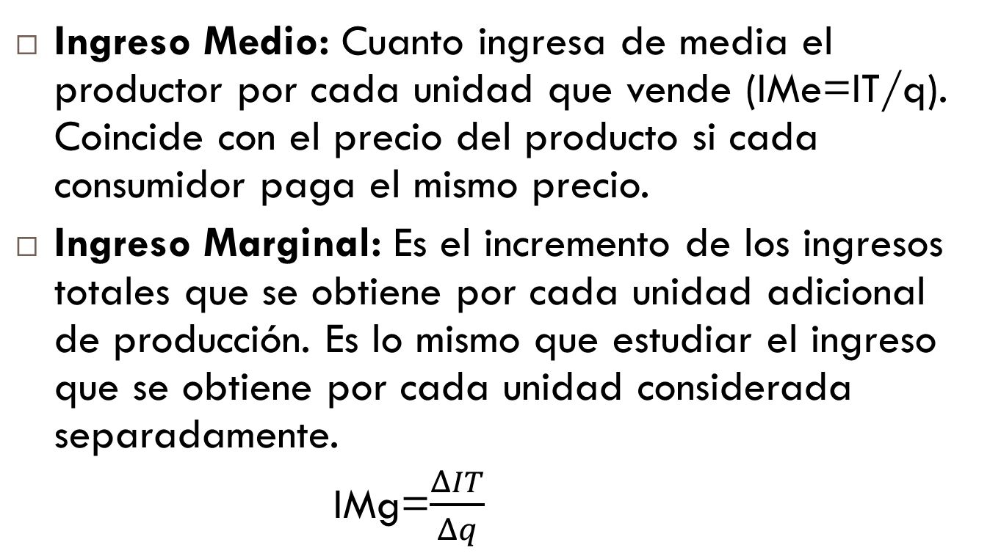
Dos conceptos
Ingreso Medio: Cuanto ingresa de media el productor por cada unidad que vende (IMe=IT/q). Coincide con el precio del producto si cada consumidor paga el mismo precio.
Ingreso Marginal: Es el incremento de los ingresos totales que se obtiene por cada unidad adicional de producción. Es lo mismo que estudiar el ingreso que se obtiene por cada unidad considerada separadamente.
IMg=$\frac{ΔIT}{Δq}$

Slide 18
¿Qué cantidad deberíamos producir?
q | CMg | IMg | ¿Se debe producir esta unidad?
1 | 10 | 30 | Si
2 | 20 | 30 | Si
3 | 30 | 30 | Si
4 | 40 | 30 | No
Se deben producir todas las unidades por las que obtenemos ganancia.
Si se produce menos, ganaríamos más aumentando la producción.
Si producimos más, ganaríamos más reduciendo la producción.

Slide 19
Condición de máximo beneficio
En el punto en el que se obtiene el máximo beneficio:
IMg=CMg
Si el mercado funciona correctamente, IMg=P, así que la condición de máximo beneficio sería:
P=CMg

Slide 20
La condición de máximo Bº en el gráfico
$, Costes
CMg
P=MR
P=IMg=IMe
q*
q
Una empresa obtiene el máximo beneficio cuando el Img=CMg, y en este caso cuando P=CMg

Slide 21
Como determinar si la empresa obtiene el máximo beneficio
La condición de máximo beneficio nos dice lo que la empresa debería producir para obtener el máximo beneficio.
Esto no quiere decir que la empresa esté ganando dinero. Puede ocurrir que en el punto de máximo beneficio la empresa obtenga pérdidas.
En estos casos la condición de máximo beneficio la cantidad que habría que producir para obtener la menor pérdida posible.
Para determinar si la empresa está obteniendo beneficios o pérdias, comparamos el precio (que es igual al IMe) con el CMe.

Slide 22
Caso 1
$, Costes
CMg
CMe
P
Img=P=IMe
q*
q
Esta empresa está obteniendo beneficios porque cuando produce q*, P>CMe

Slide 23
Caso 1
$, Costes
Beneficios
CMg
CMe
P
IMg=P=IMe
q*
q
Los beneficios totales se calculan como la diferencia entre el precio y el coste medio, multiplicada por la cantidad.

Slide 24
Caso 2
$, Costes
CMg
CMe
P
IMg=P=IMe
q*
q
Esta empresa está perdiendo dienro porque en q*, P<CMe

Slide 25
Caso 2
$, Costes
Pérdidas
CMg
CMe
P
IMg=P=IMe
q*
q
Las pérdidas se calculan como la diferencia entre el Cme y el P, multiplicada por la cantidad.

Slide 26
Caso 2
$, Costes
CMg
CMe
P
CVMe
IMg=P=IMe
q*
q
Si la empresa pierde dinero, comprobamos el CVMe para ver si merece la pena continuar con el negocio.
Si P>CVMe, deberíamos continuar el negocio, porque cubrimos los costes variables pero no todos los costes fijos.

Slide 27
Caso 2
$, Costes
CMg
CMe
P
CVMe
IMg=P=IMe
q*
q
Si P<CVMe, deberíamios cerrar porque no cubrimos ni siquiera los costes variables

Slide 28
Caso 3
$, Costes
CMg
CMe
P
IMg=P=CMe
q*
q
La empresa obtiene beneficio cero. Decimos en este caso que la empresa obtiene benficios ordinarios, porque el coste económico incluye el coste de oportunidad.

